Slide 1






Обучение для всех
Обучающая онлайн-платформа для детей с особенностями развития
1

Slide 2


АКТУАЛЬНОСТЬ ПРОЕКТА
Согласно официальным данным, в Российской Федерации количество детей с ОВЗ достигает 1 миллиона человек. Эта значительная часть населения испытывает трудности в освоении образовательных программ.
Проект позволяет решить проблему обучающихся с социальным исключением и коммуникации со сверстниками.
С этими проблемами сталкиваются дети с СДВГ и ОВЗ, наш проект позволяет сделать образовательный процесс комфортным для обучающихся с особенностями развития.
2

Slide 3

ЦЕЛЕВАЯ АУДИТОРИЯ
Основными покупателями являются:
Родители/опекуны детей с СДВГ и ОВЗ. (от 30 до 55 лет)
Основными пользователями являются:
Дети школьного возраста с СДВГ и ОВЗ (с 7 до 18 лет)
3

Slide 4
ПРОБЛЕМА
На сегодняшний день, обучающие программы и онлайн-системы недостаточно учитывают индивидуальные особенности каждого ребенка, особенно тех, у кого есть СДВГ или ОВЗ.
Это создает серьезные препятствия для эффективного обучения и развития таких детей.
В данный момент на рынке онлайн-платформ инклюзивного образования представлено мало вариантов, что ограничивает возможности родителей и опекунов выбрать наиболее подходящую платформу, учитывающую их уникальные потребности и помогающую детям раскрыть свой полный потенциал.
4

Slide 5
РЕШЕНИЕ
Онлайн-платформа для обучения школьников с особенностями развития.
Применение искусственного интеллекта (ИИ) для построения индивидуальных карт развития.
Видео-уроки, созданные с помощью нейросетей.
Онлайн-консультации специалиста по дефектологии и психологии для дополнительной поддержки родителя и ребёнка.
Использование принципов АООП, чтобы обеспечить максимально эффективное обучение и развитие каждого ребенка.
5

Slide 6

ЦЕННОСТЬ (ЦЕННОСТНОЕ ПРЕДЛОЖЕНИЕ)
В процессе обучения наши клиенты экономят моральные ресурсы, физические силы, время и деньги на репетиторов и специализированных педагогов.
Мы, компания “Обучение для всех”
помогаем детям с особенностями развития
при получении школьного образования
решать проблему сложности обучения
с помощью онлайн-платформы с ИИ и ТИР (треки индивидуального развития)
и облегчить ребенку получение школьного образования
6

Slide 7
РЫНОК
На данном рынке присутствует конкуренция между разными компаниями, оказывающими услуги онлайн-образования для детей с особыми воспитательными потребностями (ОВЗ). Наше рыночное предложение:
Мы работаем на рынке B2C
Наша Целевая Аудитория - это родители/опекуны детей с особенностями развития.
Наше решение будет стоить 18 тыс. руб. в месяц и 216 тыс. руб. в год.
SAM - 500 тыс.чел.*216 т.руб. = 108 млрд.р.
SOM = 3% от SAM и равен 3,24 млрд.р.
7

Slide 8
КОНКУРЕНТЫ
 | Комплексный подход (работа с ребёнком и родителем) | Гибкое расписание | Узкая специализация только на детях с СДВГ и ОВЗ | Консультации с онлайн-дефектологом | Использование ТИР в процессе обучения
Онлайн школа Бит | - | + | - | + | -
Школа инклюзивного образования “Мостик” | + | + | + | + | -
Онлайн школа Дом знаний | - | + | - | - | -
Онлайн школа инклюзивного образования “Обучение для всех” | + | + | + | + | +
8

Slide 9
БИЗНЕС-МОДЕЛЬ
На данный момент нами разработана следующая бизнес модель, она включает в себя некоторые предлагаемые нами источники основного дохода.
Оказание образовательных услуг детям с ОВЗ.
Цена одного абонемента на месяц 18 тыс. руб.
Расходы на разработку (R&D) 350 000 руб.
Отдельные уроки, пакет услуг.
Психологическая помощь родителю и ребенку.
Консультации дефектолога.
9

Slide 10
ТЕКУЩИЕ РЕЗУЛЬТАТЫ
Разработана бизнес-модель, изучен рынок
Проведено исследование и анализ конкурентов
Проведен Customer Development
10

Slide 11

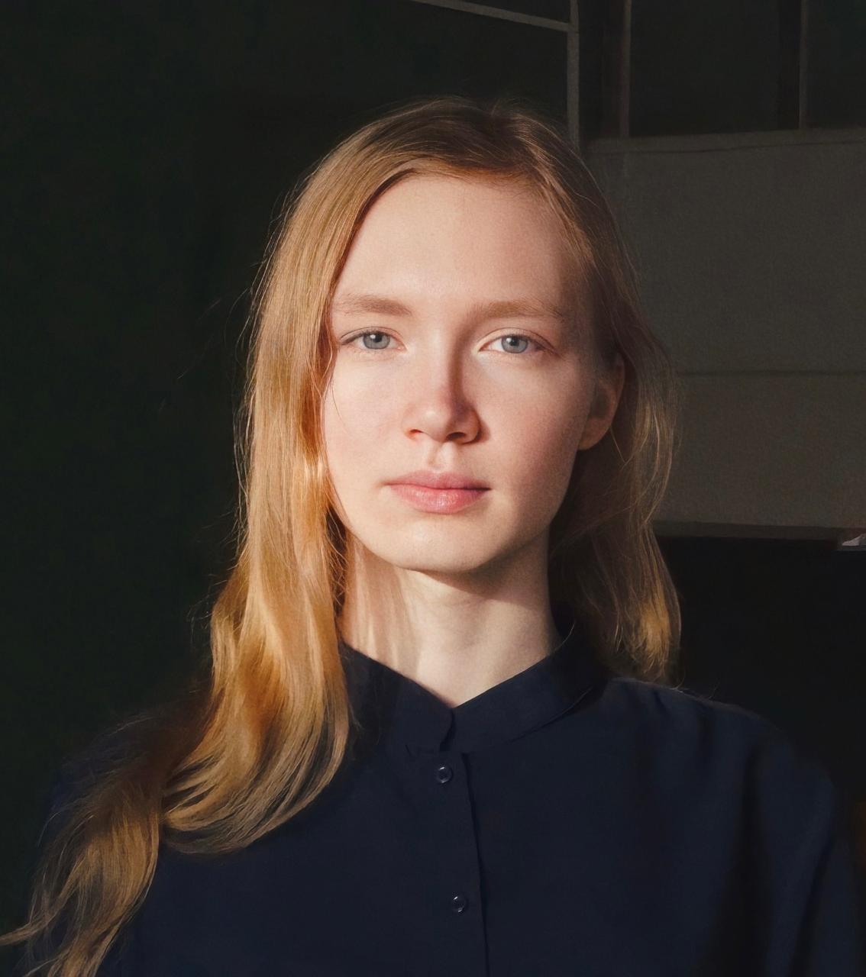
КОМАНДА СТАРТАПА
РОЛЬ | ФАМИЛИЯ ИМЯ | ФОТО
ЛИДЕР (CEO) | Лозовая Елизавета Георгиевна
ТЕХНОЛОГ, РАЗРАБОТЧИК (CTO) | Лозовая Елизавета Георгиевна (временный исполнитель)
МАРКЕТОЛОГ (СMO)
11

Slide 12
ПЛАНЫ РАЗВИТИЯ
План-график на ближайшие 2-4 недели.
Задача | СРОК | ОТВЕТСТВЕННЫЙ
Создание сайта | 1 - 30 декабря 2023 г. | Лозовая Е. Г.
Тренировка нейросети на больших массивах данных, её последующие испытания | 1 января - 28 февраля 2024 г. | Лозовая Е. Г.
Найм профессионального методиста для написания методических пособий для сайта | 1 - 30 декабря 2023 г. | Лозовая Е. Г.
Найм дефектолога для консультаций. Старт продаж | 1 марта 2024 г. | Лозовая Е. Г.
12

Slide 13
КОНТАКТЫ ЛИДЕРА
Лозовая Елизавета Георгиевна.
VK: https://vk.com/calendula_officinalis
ТГ: @ragged_cloud
Viber|WhatsApp: 89273676388
13

